Slide 1


Universidad de Chile
Departamento de Ciencias de la Computación
CC61J - Taller de UML
Luis A. Guerrero
Basado en material de la profesora Cecilia Bastarrica

Slide 2
¿Qué es RUP?
Requisitos del usuario
Proceso de desarrollo
de software
Sistema de software
RUP es un proceso de desarrollo de software:
  Forma disciplinada de asignar tareas y responsabilidades en una empresa de desarrollo (quién hace qué, cuándo y cómo).
Objetivos:
  Asegurar la producción de software de calidad dentro de plazos
  y presupuestos predecibles. Dirigido por casos de uso, centrado en la arquitectura, iterativo (mini-proyectos) e incremental (versiones).
Es también un producto:
  Desarrollado y mantenido por Rational.
  Actualizado constantemente para tener en cuenta las mejores prácticas de acuerdo con la experiencia.

Slide 3
¿Qué es RUP?
Aumenta la productividad de los desarrolladores mediante acceso a:
  Base de conocimiento, plantillas y herramientas.
Se centra en la producción y mantenimiento de modelos del sistema más que en producir documentos.
RUP es una guía de cómo usar UML de la forma más efectiva.
Existen herramientas de apoyo a todo el proceso:
  Modelamiento visual, programación, pruebas, etc.

Slide 4
¿Qué es RUP?
Pruebas de rendimiento y carga
(Performance Awareness)
Diseño OO de IU
1998
Rational Unified Process 5.0
Ingeniería de Negocios
Ingeniería de Datos
(Vigortech)
Administración de
Configuración y Cambios
(Pure-Atria)
UML 1.2
Escuela de
Requerimientos
(Requisite Inc.)
Rational Objectory Process 4.1
Proceso SQA
(SQA Inc.)
1997
UML 1.0
OMT
Booch
Rational Objectory Process 4.0
UML 0.8
1996
Rational
Approach
1995
Objectory
Process
1987
Ericsson
method
1967

Slide 5
Las mejores prácticas
RUP pretende implementar las mejores prácticas actuales en ingeniería de software:
  Desarrollo iterativo del software
  Administración de requerimientos
  Uso de arquitecturas basadas en componentes
  Modelamiento visual del software
  Verificación de la calidad del software
  Control de cambios

Slide 6
Desarrollo iterativo
El software moderno es complejo y novedoso. No es realista usar un modelo lineal de desarrollo como el de cascada.
Un proceso iterativo permite una comprensión creciente de los requerimientos a la vez que se va haciendo crecer el sistema.
RUP sigue un modelo iterativo que aborda las tareas más riesgosas primero.
Con esto se logra reducir los riesgos del proyecto y tener un subsistema ejecutable tempranamente.

Slide 7
Administración de requerimientos
RUP describe cómo:
  Obtener los requerimientos
  Organizarlos
  Documentar requerimientos de funcionalidad y restricciones
  Rastrear y documentar decisiones
  Captar y comunicar requerimientos del negocio
Los casos de uso y los escenarios indicados por el proceso han probado ser una buena forma de captar requerimientos y guiar el diseño, la implementación y las pruebas.

Slide 8
Arquitecturas basadas en componentes
El proceso se basa en diseñar tempranamente una arquitectura base ejecutable.
La arquitectura debe ser:
  Flexible
  Fácil de modificar
  Intuitivamente comprensible
  Promueve la reutilización de componentes
RUP apoya el desarrollo basado en componentes, tanto nuevos como preexistentes.

Slide 9
Modelamiento visual
Modelamiento visual de la estructura y el comportamiento de la arquitectura y los componentes.
Bloques de construcción:
  Ocultan detalles
  Permiten la comunicación en el equipo de desarrollo
  Permiten analizar la consistencia:
    entre las componentes
    entre diseño e implementación
UML es la base del modelamiento visual de RUP.

Slide 10
Verificación de cualidades
No sólo la funcionalidad es esencial, también el rendimiento y la confiabilidad.
RUP ayuda a planificar, diseñar, implementar, ejecutar y evaluar pruebas que verifiquen estas cualidades.
El aseguramiento de la calidad es parte del proceso de desarrollo y no la responsabilidad de un grupo independiente.

Slide 11
Control de cambios
Los cambios son inevitables, pero es necesario evaluar si éstos son necesarios y rastrear su impacto.
RUP indica como controlar, rastrear y monitorear los cambios dentro del proceso iterativo de desarrollo.

Slide 12
Ciclos y fases
RUP divide el proceso de desarrollo en ciclos, teniendo un producto al final de cada ciclo.
Cada ciclo se divide en cuatro Fases:
  Inicio
  Elaboración
  Construcción
  Transición
Cada fase concluye con un hito bien definido donde deben tomarse ciertas decisiones.

Slide 13
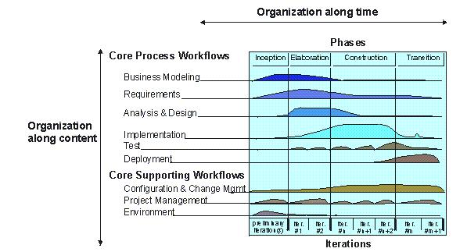
Fases de RUP

Slide 14
Fases de RUP: Inicio
Se establece la oportunidad y alcance el proyecto.
Se identifican todas las entidades externas con las que se trata (actores) y se define la interacción a un alto nivel de abstracción:
  Identificar todos los casos de uso
  Describir algunos en detalle
La oportunidad del negocio incluye:
  Criterios de éxito
  Identificación de riesgos
  Estimación de recursos necesarios
  Plan de las fases incluyendo hitos

Slide 15
Fases de RUP: Inicio
Productos:
Un documento de visión general:
  Requerimientos generales del proyecto
  Características principales
  Restricciones
Modelo inicial de casos de uso (10% a 20 % listos).
Glosario.
Caso de negocio:
  Contexto
  Criterios de éxito
  Pronóstico financiero
Identificación inicial de riesgos.
Plan de proyecto.
Uno o más prototipos.

Slide 16
Fases de RUP: Inicio
Hito:
Objetivos del
Ciclo de Vida
Inicio
Elaboración
Construcción
Transición
Las partes interesadas deben acordar el alcance y la estimación de tiempo y costo.
Comprensión de los requerimientos plasmados en casos de uso.

Slide 17
Fases de RUP: Elaboración
Objetivos:
  Analizar el dominio del problema
  Establecer una arquitectura base sólida
  Desarrollar un plan de proyecto
  Eliminar los elementos de mayor riesgo para el desarrollo exitoso del proyecto
Visión de “una milla de amplitud y una pulgada de profundidad” porque las decisiones de arquitectura requieren una visión global del sistema.

Slide 18
Fases de RUP: Elaboración
Productos:
Es la parte más crítica del proceso:
  Al final toda la ingeniería “dura” está hecha
  Se puede decidir si vale la pena seguir adelante
A partir de aquí la arquitectura, los requerimientos y los planes de desarrollo son estables.
Ya hay menos riesgos y se puede planificar el resto del proyecto con menor incertidumbre.
Se construye una arquitectura ejecutable que contemple:
  Los casos de uso críticos
  Los riesgos identificados

Slide 19
Fases de RUP: Elaboración
Productos:
Modelo de casos de uso (80% completo) con descripciones detalladas.
Otros requerimientos no funcio-nales o no asociados a casos de uso.
Descripción de la Arquitectura del Software.
Un prototipo ejecutable de la arquitectura.
Lista revisada de riesgos y del caso de negocio.
Plan de desarrollo para el resto del proyecto.
Un manual de usuario preliminar.

Slide 20
Fases de RUP: Elaboración
Hito:
Arquitectura de
Ciclo de Vida
Concepción
Elaboración
Construcción
Transición
Condiciones de éxito de la elaboración:
  ¿Es estable la visión del producto?
  ¿Es estable la arquitectura?
  ¿Las pruebas de ejecución demuestran que los riesgos han sido abordados y resueltos?
  ¿Es el plan del proyecto algo realista?
  ¿Están de acuerdo con el plan todas las personas involucradas?

Slide 21
Fases de RUP: Construcción
En esta fase todas las componentes restantes se desarrollan e incorporan al producto.
Todo es probado en profundidad.
El énfasis está en la producción eficiente y no ya en la creación intelectual.
Puede hacerse construcción en paralelo, pero esto exige una planificación detallada y una arquitectura muy estable.

Slide 22
Fases de RUP: Construcción
Productos:
El producto de software integrado y corriendo en la plataforma adecuada.
Manuales de usuario.
Una descripción del “release” actual.

Slide 23
Fases de RUP: Construcción
Hito:
Capacidad
Operacional
Concepción
Elaboración
Construcción
Transición
Se obtiene un producto Beta que debe decidirse si puede ponerse en ejecución sin mayores riesgos.
Condiciones de éxito:
  ¿El producto está maduro y estable para instalarlo en el ambiente del cliente?
  ¿Están los interesados listos para recibirlo?

Slide 24
Fases de RUP: Transición
El objetivo es traspasar el software desarrollado a la comunidad de usuarios.
Una vez instalado surgirán nuevos elementos que implicarán nuevos desarrollos (ciclos).
Incluye:
  Pruebas Beta para validar el producto con las expectativas del cliente
  Ejecución paralela con sistemas antiguos
  Conversión de datos
  Entrenamiento de usuarios
  Distribuir el producto

Slide 25
Fases de RUP: Transición
Objetivos:
Obtener autosuficiencia de parte de los usuarios.
Concordancia en los logros del producto de parte de las personas involucradas.
Lograr el concenso cuanto antes para liberar el producto al mercado.
Concepción
Elaboración
Construcción
Transición
Producto

Slide 26
Definiciones
Trabajador
Un trabajador define el comportamiento y las responsabilidades de un individuo.
Es como un “sombrero” que la persona usa durante el proyecto:
  Una persona puede tener varios sombreros
  Es el rol que desempeña en un momento dado
Responsabilidades:
  Hacer una serie de actividades
  Ser el responsable de una serie de artefactos

Slide 27
Definiciones
Actividades
Una actividad es una unidad de trabajo que se asigna a un trabajador. Ej.:
  Crear o modificar un artefacto
Una actividad lleva entre un par de horas y un par de días, involucra un solo trabajador y un número pequeño de artefactos.
Las actividades se consideran en la planificación y evaluación del progreso del proyecto.
Ejemplos:
  Planificar una iteración - Administrador de proyecto
  Encontrar actores y casos de uso - Analista
  Revisar el diseño - Revisor de diseño
  Ejecutar pruebas de performance - Ing. de pruebas de performance

Slide 28
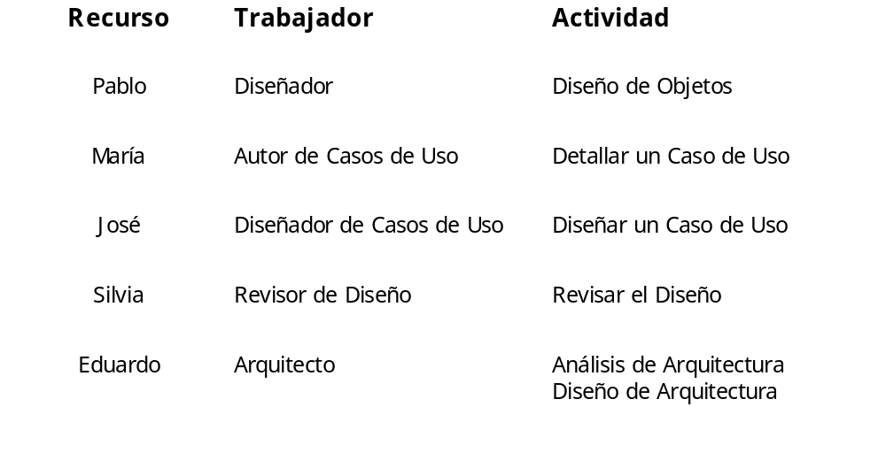
Asignación de actividades

Slide 29
Artefactos
Elementos de información producidos, modificados o usados por el proceso.
Son los productos tangibles del proyecto.
Son usados por los trabajadores para realizar nuevas actividades y son el resultado de esas actividades.
Ejemplos:
  Un modelo, como el modelo de casos de uso o el modelo de diseño.
  Un elemento del modelo, como una clase o un caso de uso.
  Un documento tal como el Caso del Negocio o la Arquitectura del Software.
  Código fuente.
  Código ejecutable.

Slide 30
Flujos de trabajo
Una lista de actividades, trabajadores y artefactos constituye un proceso.
Un flujo de trabajo es una secuencia de actividades que produce un resultado valioso.
No siempre es posible representar flujos de trabajo.
Análisis de
Arquitectura
Diseño de
Arquitectura
Describir
Concurrencia
Describir
Distribución
Arquitecto
Análisis de
Casos de Uso
Diseño de
Casos de Uso
Diseñador de
Casos de Uso
Análisis de
Objetos
Diseño de
Objetos
Diseñador
Revisor de
Diseño
Revisar el
Análisis
Revisar el
Diseño
Revisar la
Arquitectura

Slide 31
Flujos de trabajo esenciales
Flujos de Trabajo
de Ingeniería
Flujos de Trabajo
de Apoyo

Slide 32
Flujos de trabajo
Existen habitualmente problemas de comunicación entre ingenieros de software e ingenieros de negocios.
RUP proporciona un lenguaje y proceso común para estos dos ámbitos.
Para el modelamiento del negocio se usan “business use cases” (casos de uso del negocio):
  La forma en que el software dará apoyo al negocio.

Slide 33
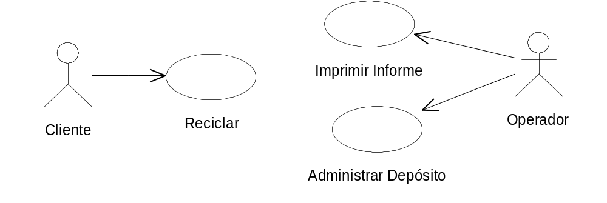
Requerimientos
Los desarrolladores y clientes deben acordar qué es lo que el sistema debe hacer:
  Relevar requerimientos
  Documentar funcionalidad y restricciones
  Documentar decisiones
  Identificar actores
  Identificar casos de uso
Los casos de uso describen la funcionalidad.
Los requerimientos no funcionales se incluyen en una especificación complementaria.

Slide 34
Análisis y diseño
Descripción de cómo se implementará el sistema: un plano
Debe:
  Ejecutar las tareas y funciones descritas en los casos de uso
  Satisfacer todos los requerimientos
  Flexible a cambios
El diseño se centra en la noción de arquitectura.
Diseñar y validar la arquitectura es una tarea esencial.
El modelo de diseño consta de
  Clases estructuradas en paquetes
  Diseños de subsistemas con interfaces definidas (componentes)
  Forma de colaboración entre las clases.

Slide 35
Implementación
Propósito:
  Definir la organización del código
  Implementar clases y objetos en forma de componentes (fuente, ejecutables, etc.)
  Probar las componentes desarrolladas
  Integrar las componentes en un sistema ejecutable

Slide 36
Pruebas
Propósito:
  Verificar la interacción entre los objetos
  Verificar la integración apropiada de componentes
  Verificar que se satisfacen los requerimientos
  Identificar los defectos y corregirlos antes de la instalación
RUP describe como planear y ejecutar estas pruebas.
RUP propone probar las componentes desde el principio:
  Confiabilidad, funcionalidad y performance
Las pruebas de regresión son importantes en desarrollos iterativos.
Rational tiene herramientas para automatizar algunas pruebas.

Slide 37
Distribución
Producir un producto y hacerlo llegar a sus usuarios finales.
Incluye varias actividades:
  Producir un “release”
  Empaquetar el software
  Distribuir el software
  Instalar el software
  Apoyar a los usuarios
A veces también incluye:
  Realizar pruebas beta
  Migración de datos
  Aceptación formal
La mayor parte de la distribución ocurre durante la transición.
Este es uno de los flujos de trabajo menos documentados en RUP.

Slide 38
Administración de proyectos
Es el arte de balancear objetivos contrarios, manejar riesgos y producir software que satisface a clientes y usuarios.
Existen pocos proyectos realmente exitosos.
RUP incluye:
  Un framework para manejo de proyectos de software
  Guías para planificación, provisión de personal, ejecución y monitoreo de planes
  Un framework para manejar riesgos

Slide 39
Administración de configuración y cambios
Forma de controlar los artefactos producidos por las personas que trabajan en el proyecto.
Algunos problemas habituales:
  Actualizaciones simultáneas
  Múltiples versiones
RUP da guías para:
  Desarrollos en paralelo
  Automatizar la construcción
  Administrar defectos

Slide 40
Ambiente
Ambiente y herramientas de desarrollo que harán posible llevar a cabo el proyecto.
RUP guía en la configuración de un ambiente de proceso apropiado a cada proyecto.

